Slide 1
সকলকে
স্বাগত

Slide 2
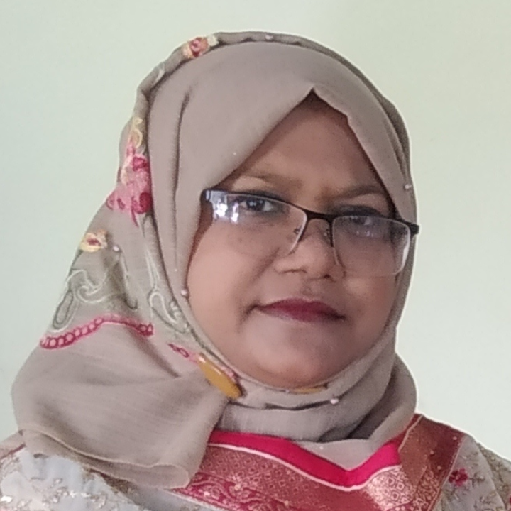
পরিচিতি
নাসিমা সুলতানা রুনা
সহকারী শিক্ষক
দুড়াকুটি উচ্চ বিদ্যালয়
সদর,লালমনিরহাট
তথ্য ও যোগাযোগ প্রযুক্তি
শ্রেণি : ৯ম - ১০ম
অধ্যায় : 1ম
পাঠ : ই-সার্ভিস ও বাংলাদেশ

Slide 3
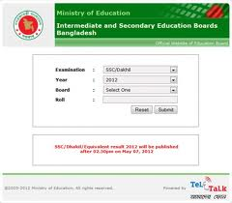
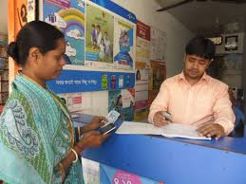
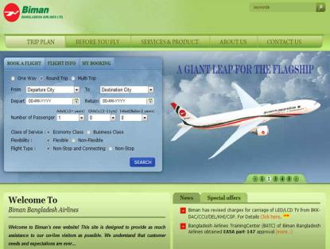
ই-সার্ভিস

Slide 4
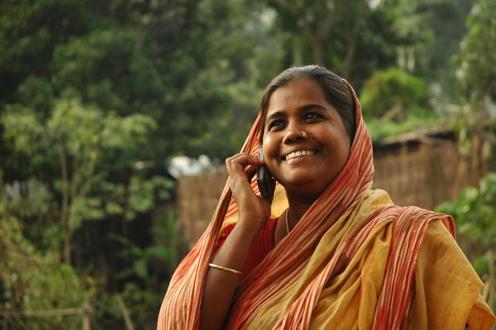
আজকের পাঠের বিষয়..
ই-সার্ভিস ও বাংলাদেশ

Slide 5
শিখনফল
এই পাঠ শেষে শিক্ষার্থীরা...
ই-সার্ভিস-এর ধারণা ব্যাখ্যা করতে পারবে ,
ই-সার্ভিসের সুবিধা বর্ণনা করতে পারবে ,
ডিজিটাল বাংলাদেশ গঠনে ই-সার্ভিসের অবদান ব্যাখ্যা করতে পারবে।

Slide 6
ই-সার্ভিস কী?
ই-সার্ভিস এর পূর্ণরুপ হলো ই-ইলেকট্রনিক সার্ভিস।
ই – ইলেকট্রনিক। সার্ভিস - সেবা।
ইলেকট্রনিক পদ্ধতিতে সেবা প্রদানই ই-সার্ভিস বা ই-সেবা হিসেবে পরিচিত। সেবাগ্রহীতা ইন্টারনেটের মাধ্যমে এই সেবা গ্রহণ করে থাকেন।

Slide 7
ই-সার্ভিস-এর বৈশিষ্ট্য কয়টি?
ই-সার্ভিসের বৈশিষ্ট্য ৩টি
১। স্বল্প খরচ
২। স্বল্প সময়
৩। হয়রানিমুক্ত সেবা

Slide 8
জোড়ায় কাজ
প্রচলিত সেবা ও ই-সেবার মাধ্যমে ৫টি পার্থক্য লিখ

Slide 9
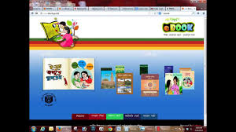
পাঠ্যপুস্তকের ডিজিটাল সংস্করণ (ই-বুক)

Slide 10
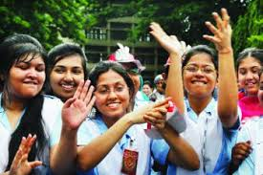
পাবলিক পরীক্ষার ফলাফল

Slide 11
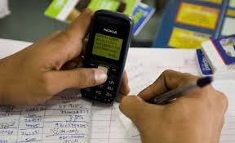
আয়কর রিটার্ন ও বিল পরিশোধ

Slide 12
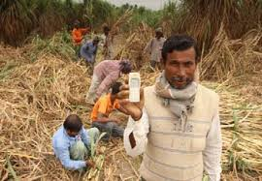
ই-পূর্জি
ই-পূর্জি হচ্ছে দেশের ১৫টি চিনিকলসমূহে কখন আখ সরবরাহ করতে হবে তার একটি অনুমতিপত্রের তথ্য আখ চাষিদের এসএমএসের মাধ্যমে তাৎক্ষণিকভাবে সরবরাহ করা।

Slide 13
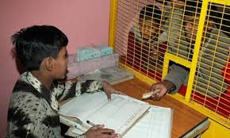
ইলেকট্রনিক মানি ট্রান্সফার সিস্টেম (এমটিএস)
ইলেকট্রনিক মানি ট্রান্সফার সিস্টেমের মাধ্যমে দেশের এক অঞ্চল থেকে অন্য অঞ্চলে নিরাপদে, দ্রুত ও কম খরচে টাকা পাঠানো যায়। এছাড়া মোবাইলের মাধ্যমেও টাকা পাঠানো হচ্ছে।

Slide 14
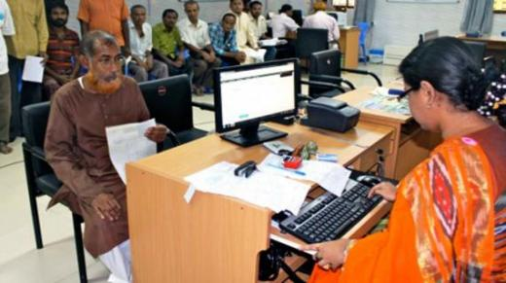
ই-পর্চা
বর্তমানে দেশের সকল জমির রেকর্ডের অনুলিপি অনলাইনে সংগ্রহ করা যায়। এই সেবাটির নাম ই-পর্চা।

Slide 15
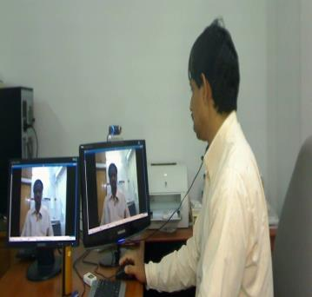
ই-স্বাস্থ্যসেবা
হাসপাতালে কর্মরত চিকিৎসকরা এখন মোবাইল ফোনে স্বাস্থ্য পরামর্শ দিয়ে থাকেন। বর্তমানে কয়েকটি উপজেলায় টেলিমেডিসিন সেবা চালু হয়েছে।

Slide 16
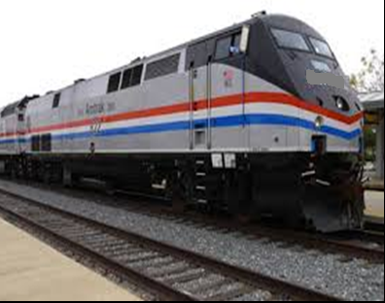
রেলওয়ের ই-টিকেটিং ও মোবাইল টিকেটিং
বাংলাদেশ রেলওয়ের টিকেট এখন মোবাইল ফোনেও কাটা যায়। বর্তমানে বাস ও বিমানের টিকেটও এ ব্যবস্থার আওতায় এসেছে।

Slide 17
দলগত কাজ
ডিজিটাল বাংলাদেশ গঠনে ই-সার্ভিস-এর ভূমিকা ব্যাখ্যা কর।

Slide 18
১। কোনটির সাহায্যে দ্রুত ও কম খরচে টাকা পাঠানো যায়?
২। জমির রেকর্ডের অনুলিপি অনলাইনে সংগ্রহ করাকে কি বলে?

Slide 19
বাড়ির কাজ
সরকারি কর্মকান্ডে আইসিটি প্রয়োগের ফলে সেবার ক্ষেত্রে কী ধরণের পরিবর্তন এসেছে -তা বর্ণনা কর।

Slide 20
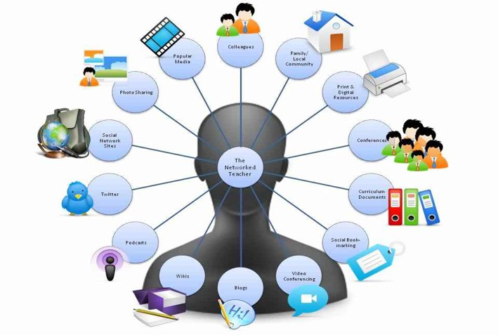
সকলকে ধন্যবাদ

